Slide 1
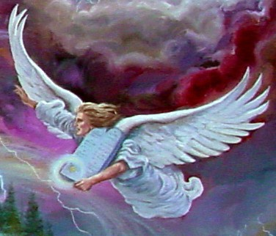
HERALDOS DE LA LUZ: N°2.

Slide 2

Dios como Comandante supremo de su gobierno, selecciona el ejercito de Gedeón dos veces

Slide 3
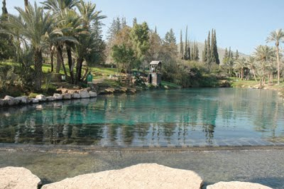
Jueces 7:1-8. Levantándose, pues, de mañana Jerobaal, el cual es Gedeón, y todo el pueblo que estaba con él, acamparon junto a la fuente de Harod; y tenía el campamento de los madianitas al norte, más allá del collado de More, en el valle.
² Y Jehová dijo a Gedeón: El pueblo que está contigo es mucho para que yo entregue a los madianitas en su mano, no sea que se alabe Israel contra mí, diciendo: Mi mano me ha salvado. Gedeón tenía 32.000 hombres, y los madianitas 135.000. La fe de Gedeón debe haber sido puesta duramente a prueba cuando el Señor le dijo que los que estaban con él eran muchos.

Slide 4

³ Ahora, pues, haz pregonar en oídos del pueblo, diciendo: Quien tema y se estremezca, madrugue y devuélvase desde el monte de Galaad. Y se devolvieron de los del pueblo veintidós mil, y quedaron diez mil.
⁴ Y Jehová dijo a Gedeón: Aún es mucho el pueblo; llévalos a las aguas, y allí te los probaré; y del que yo te diga: Vaya éste contigo, irá contigo; mas de cualquiera que yo te diga: Este no vaya contigo, el tal no irá.

Slide 5

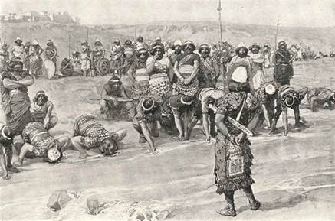

⁵ Entonces llevó el pueblo a las aguas; y Jehová dijo a Gedeón: Cualquiera que lamiere las aguas con su lengua como lame el perro, a aquél pondrás aparte; asimismo a cualquiera que se doblare sobre sus rodillas para beber.
⁶ Y fue el número de los que lamieron llevando el agua con la mano a su boca, trescientos hombres; y todo el resto del pueblo 9.700 se dobló sobre sus rodillas para beber las aguas. Note que fueron eliminados 31.700 hombres que aparentemente era aptos para la guerra.

Slide 6

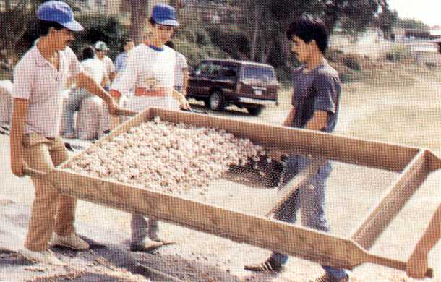

El zarandeo había servido para eliminar a los que se habían manchado con la idolatría, y para apartar a los hombres de valor y fe, cuya confianza en Dios no había sido viciada por el culto y las prácticas de la idolatría.
Estos tenían la fe necesaria para creer que si Dios estaba con ellos, podrían tener éxito aunque fueran pocos. Como Jonatán más tarde le recordó a su paje de armas, el número de soldados era de poca importancia a la vista de Dios (lea 1Sam.14:6).

Slide 7
⁷ Entonces Jehová dijo a Gedeón: «Con estos trescientos hombres que lamieron el agua os salvaré, y entregaré a los madianitas en tus manos; y váyase toda la demás gente cada uno a su lugar».
Orad, y nunca seréis sorprendidos.
El Señor está dispuesto a hacer grandes cosas por nosotros. No ganaremos la victoria mediante números, sino mediante una entrega plena del alma a Jesús. Debemos avanzar en su fortaleza, confiando en el poderoso Dios de Israel.
⁸ Y habiendo tomado provisiones para el pueblo, y sus trompetas, envió a todos los israelitas cada uno a su tienda, y retuvo a aquellos trescientos hombres;

Slide 8
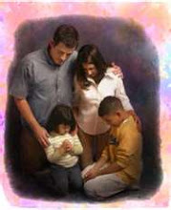
Nunca debierais ser sorprendidos, nunca debierais estar sin vuestra armadura puesta.
Estad preparados para cualquier emergencia, para cualquier llamamiento del deber.
Aguardad, velad por cada oportunidad para presentar la verdad; sed versados en las profecías, familiarizaos con las lecciones de Cristo. No confiéis en argumentos bien preparados. Un argumento solo no es suficiente. Debéis buscar a Dios puestos de rodillas; debéis salir para encontrar a las personas mediante el poder y la influencia de su Espíritu.

Slide 9

Dios revela la victoria a Gedeón
Debido a que los Madianitas eran numerosos, y Gedeón contaba con solamente 300 hombres, estaba temeroso. Por tanto Dios le dice: Jueces 7:9-15. Aconteció que aquella noche Jehová le dijo: «Levántate, y desciende al campamento; porque yo lo he entregado en tus manos. ¹⁰ Y si tienes temor de descender, baja tú con Fura tu criado al campamento, ¹¹ y oirás lo que hablan; y entonces tus manos se esforzarán, y descenderás al campamento».
Y él descendió con Fura su criado hasta los puestos avanzados de la gente armada que estaba en el campamento. ¹² Y los madianitas, los amalecitas y los hijos del oriente estaban tendidos en el valle como langostas en multitud, y sus camellos eran innumerables como la arena que está a la ribera del mar en multitud.

Slide 10

¹³ Cuando llegó Gedeón, he aquí que un hombre estaba contando a su compañero un sueño, diciendo: «He aquí yo soñé un sueño: Veía un pan de cebada que rodaba hasta el campamento de Madían, y llegó a la tienda, y la golpeó de tal manera que cayó, y la trastornó de arriba abajo, y la tienda cayó».
¹⁴ Y su compañero respondió y dijo: «Esto no es otra cosa sino la espada de Gedeón hijo de Joás, varón de Israel. Dios ha entregado en sus manos a los madianitas con todo el campamento».
¹⁵ Cuando Gedeón oyó el relato del sueño y su interpretación, ADORÓ; y vuelto al campamento de Israel, dijo: «Levantaos, porque Jehová ha entregado el campamento de Madían en vuestras manos».

Slide 11
Estratagema de Gedeón: tres instrumentos, trompetas, calabazas y luz.
Jueces 7:16-25. ¹⁶ Y repartiendo los trescientos hombres en tres escuadrones, dio a todos ellos trompetas en sus manos, y cántaros vacíos con teas ardiendo dentro de los cántaros.
17 Y les dijo: Miradme a mí, y haced como hago yo; he aquí que cuando yo llegue al extremo del campamento, haréis vosotros como hago yo. ¹⁸ Yo tocaré la trompeta, y todos los que estarán conmigo; y vosotros tocaréis entonces las trompetas alrededor de todo el campamento, y diréis: ¡Por Jehová y por Gedeón!

Slide 12
Patriarcas y profetas p 593. Dice: «El plan de ataque fue sugerido por la dirección divina. Esta división se hizo con el fin de crear la ilusión de que el ejército atacante era muy numeroso, para que cuando los madianitas vieran las antorchas y oyeran las trompetas en diferentes puntos en torno del campamento, supusieran que estaban rodeados».
¹⁹ Llegaron, pues, Gedeón y los cien hombres que llevaba consigo, al extremo del campamento, al principio de la guardia de la medianoche, cuando acababan de renovar los centinelas; y tocaron las trompetas, y quebraron los cántaros que llevaban en sus manos. ²⁰ Y los tres escuadrones tocaron las trompetas, y quebrando los cántaros tomaron en la mano izquierda las teas, y en la derecha las trompetas con que tocaban, y gritaron:
¡Por la espada de Jehová y de Gedeón!

Slide 13
²¹ Y se estuvieron firmes cada uno en su puesto en derredor del campamento; entonces todo el ejército echó a correr dando gritos y huyendo.²² Y los trescientos tocaban las trompetas; y Jehová puso la espada de cada uno contra su compañero en todo el campamento. Y el ejército huyó hasta Bet-sita, en dirección de Zerera, y hasta la frontera de Abel-mehola en Tabat. ²³ Y juntándose los de Israel, de Neftalí, de Aser y de todo Manasés, siguieron a los madianitas.
²⁴ Gedeón también envió mensajeros por todo el monte de Efraín, diciendo: «Descended al encuentro de los madianitas, y tomad los vados de Bet-bara y del Jordán antes que ellos lleguen». Y juntos todos los hombres de Efraín, tomaron los vados de Bet-bara y del Jordán.
²⁵ Y tomaron a dos príncipes de los madianitas, Oreb y Zeeb; y mataron a Oreb en la peña de Oreb, y a Zeeb lo mataron en el lagar de Zeeb; y después que siguieron a los madianitas, trajeron las cabezas de Oreb y de Zeeb a Gedeón al otro lado del Jordán.

Slide 14

Finalmente, para terminar esta segunda parte del tema sobre los «heraldos de la luz» veamos barios puntos:
1). El ejercito de Gedeón no portaba armas comunes como las que usa un ejercito, sino trompetas en sus manos, y cántaros vacíos con teas ardiendo dentro de los cántaros.
2). Las trompetas eran el cuerno curvo de carnero o de buey. Como las que se usaron por orden de Dios en la destrucción de Jericó (lea Josúe 6:4).
Note que los heraldos tenían las «trompetas en sus manos», listos para hacerlas sonar en el momento oportuno (lea 1Ped.3:15).

Slide 15
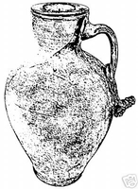
3). Cántaros. Eran vasijas baratas de barro que la gente de esa época usaba como recipientes para cocinar, las cuales en este caso representan a los hijos de Dios
(lea 2Cor.4:7).
Note que los «cantaros» estaban «vacíos», lo cual quiere decir que los hijos de Dios deben estar desprovistos de argumentos humanos como: ¡Yo pienso, yo creo! Lo cual contradice lo que Dios ordena en su Palabra (Lea Luc.18:17)

Slide 16
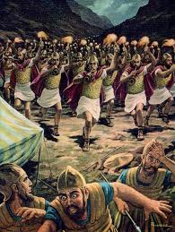
4). Teas ardiendo dentro de las vasijas de barro, pero cuando las vasijas se quebrasen y las antorchas fuesen agitadas en el aire, arderían con un repentino resplandor. En este caso también representan a cada hijo de Dios (lea Mat.5:14).
Note que las «teas ardiendo» debían estar «dentro de las vasijas», que somos nosotros. Jesús dijo: «YO SOY la Luz del mundo» (Juan 8:12), por tanto, para que la Luz tenga efecto en nuestra vida debe estar dentro de nosotros. En nuestro corazón.

Slide 17

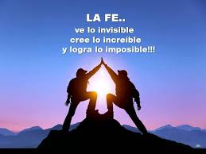
Tales métodos sencillos y poco promisorios, bajo la dirección y bendición de Dios pueden lograr más que los recursos más complicados ideados por los hombres.
Dios dice: «No con ejército, ni con fuerza, sino con mi Espíritu, ha dicho Jehová de los ejércitos»
(lea Zacarías 4:6).
Dios no depende de los números ni de las armas humanas para obtener la victoria, y así como Gedeón confiando únicamente en Dios logro aniquilar el ejercito enemigo compuesto por 135.000 hombres con solamente 300 soldados valerosos.
Mi deseo es que tu y yo hagamos lo mismo. Que Dios te bendiga, en el nombre de Cristo. Amen.

